Slide 1

▶
YouTube
急上昇ランキング
TOP 5
2026年09月21日
ずんだもんと一緒に見ていくのだ！

Slide 2

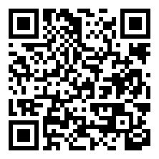
#5
予告 板井佐緒里 (30代女性) 編 | ダウンタイム | Netflix Ja…
📺 Netflix Japan
👁 38万回 👍 500
▲ QRコードで視聴

Slide 3

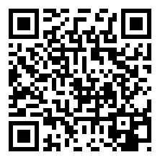
#4
ラブリーズン (short ver.)
📺 GNJB - Topic
👁 8万回 👍 7,594
▲ QRコードで視聴

Slide 4

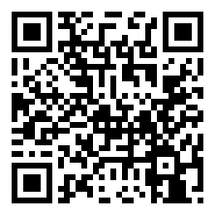
#3
このボスの仕様に初見で気付ける小学生はいない
📺 GON
👁 16万回 👍 6,065
▲ QRコードで視聴

Slide 5
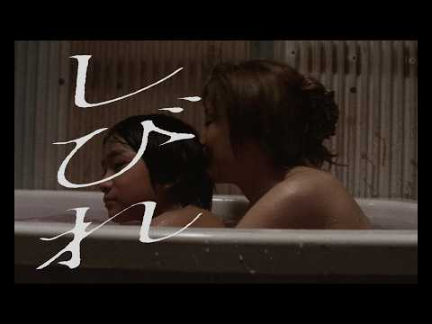
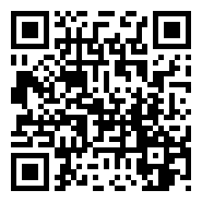
#2
宮沢りえの圧倒的存在感に魅了される『しびれ』母親・亜樹にフォーカスした特別予告編…
📺 オリコン洋画館 ORICON NEWS
👁 8万回 👍 23
▲ QRコードで視聴

Slide 6
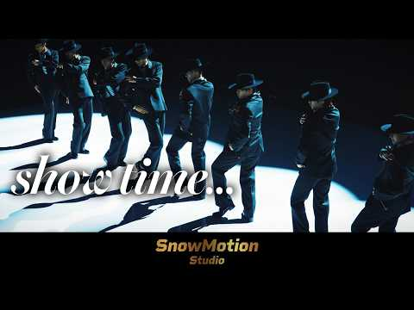
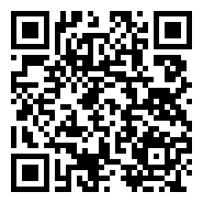
🏆 NO.1 🏆
Snow Man 'show time...' SnowMotion Studi…
📺 Snow Man
👁 92万回 👍 6万
▲ QRコードで視聴

Slide 7
以上！
YouTube急上昇
TOP5でした！
チャンネル登録・
いいね！よろしくなのだ🌿
また明日もお楽しみに！

